Slide 1



中間発表
腰痛にバファリン
池田翼
髙野礼央
田中良明
中山拓海

Slide 2
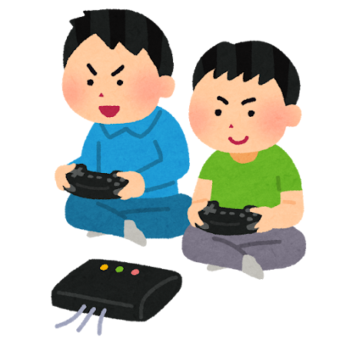



概要
ゲーム説明
ルールと流れ
進捗状況
今後と追加

Slide 3





ゲームについて
元となるゲーム YGGROW UPSILL
ゲーム名 YGGROW UPSILL 3D
開発環境 DxLib
その他 4人で制作
ひとりプレイ
アクション×育成
キーボード使用

Slide 4






ルール説明
敵を倒し水を獲得
植物に水を与え成長させる
水を与え続け木のLv100を目指す
その前に木が死んだらGAMEOVER
前作とは違う要素も用意

Slide 5



進捗状況

Slide 6



実装予定
BGM・SE
ゲーム本編以外のシーン
体力などのパラメータ表示
敵の追加
細かな要素

